Slide 1
επιΜΕΝΩ στον Τόπο μου
ΕΠΑγγεΛματική σταδιοδρομία
Λεωνίδας Τούτσης – Υπεύθυνος Μαθητείας ΕΠΑ.Λ. Στερεάς Ελλάδας
Βασίλειος Φωτεινός – Καθηγητής Πληροφορικής ΕΠΑΛ
Νεκτάριος Μουζέλης – Προγραμματιστής - Αναλυτής

Slide 2
επιΜΕΝΩ στον Τόπο μου
ΕΠΑγγεΛματική σταδιοδρομία
Η αναζήτηση εργασίας είναι πολύ δύσκολη,
όπως και η εύρεση του κατάλληλου υπαλλήλου.
ΠΡΟΒΛΗΜΑ - ΕΛΛΕΙΨΗ
ΕΠΙΚΟΙΝΩΝΙΑΣ &
ΔΙΑΧΥΣΗ ΤΗΣ ΠΛΗΡΟΦΟΡΙΑΣ
Συνήθως γίνεται από στόμα σε στόμα
και από το άκουσα πως…
η τάδε επιχείρηση ζητάει υπαλλήλους...

Slide 3
επιΜΕΝΩ στον Τόπο μου
ΕΠΑγγεΛματική σταδιοδρομία
Μια εφαρμογή που αποτελείται από…
…προσφορά εργασίας
…ζήτηση εργασίας
…τα εργαλεία της εφαρμογής
…συλλογή ανώνυμων (αριθμητικών) στατιστικών

Slide 4
επιΜΕΝΩ στον Τόπο μου
ΕΠΑγγεΛματική σταδιοδρομία
Νομικό πλαίσιο
Η εφαρμογή ήδη από τον
σχεδιασμό της και εξ’ ορισμού
διασφαλίζει την προστασία των προσωπικών δεδομένων σύμφωνα με τις διατάξεις του Νέου Γενικού Κανονισμού (GDPR)
(privacy by design & privacy by default)

Slide 5
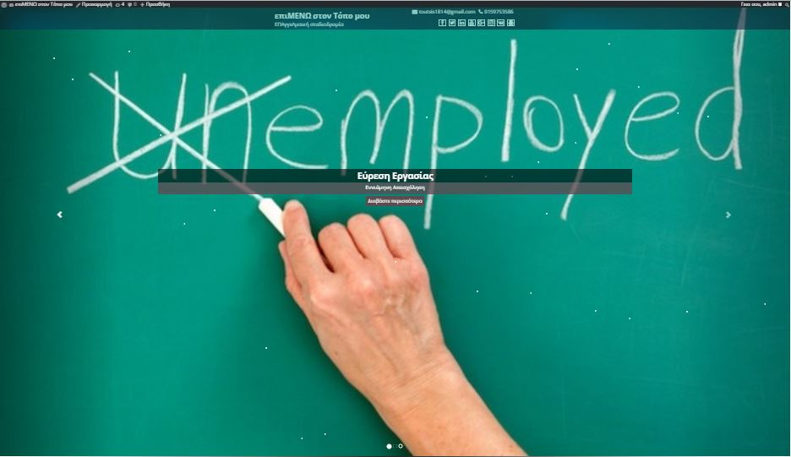
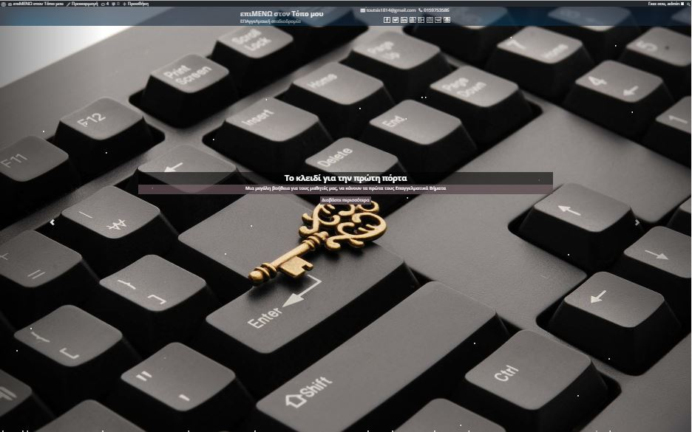
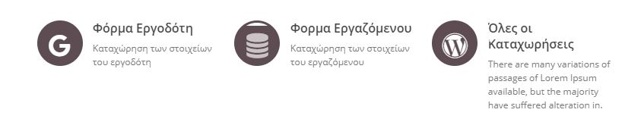
επιΜΕΝΩ στον Τόπο μου
ΕΠΑγγεΛματική σταδιοδρομία

Slide 6
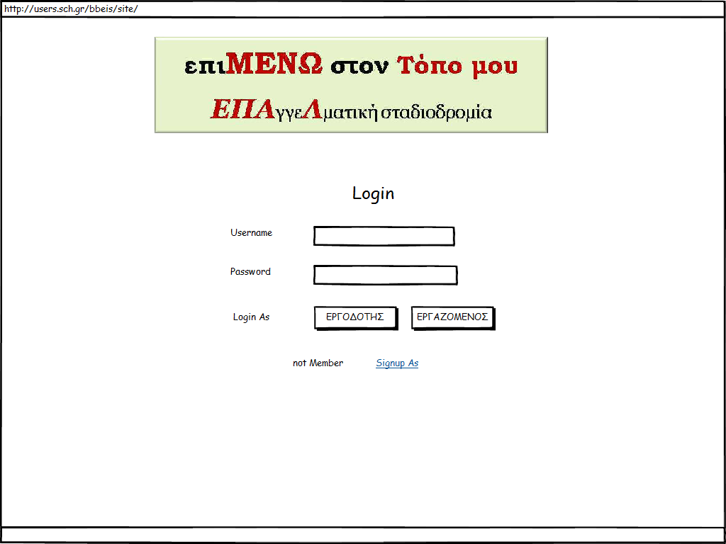
επιΜΕΝΩ στον Τόπο μου
ΕΠΑγγεΛματική σταδιοδρομία
επιΜΕΝΩ στον Τόπο μου
ΕΠΑγγεΛματική σταδιοδρομία

Slide 7
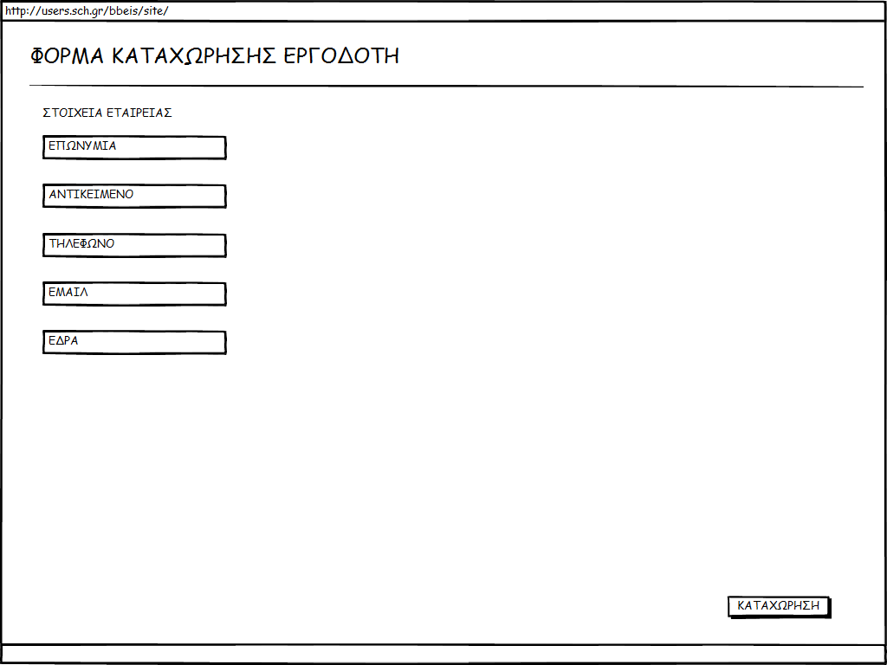
επιΜΕΝΩ στον Τόπο μου
ΕΠΑγγεΛματική σταδιοδρομία

Slide 8
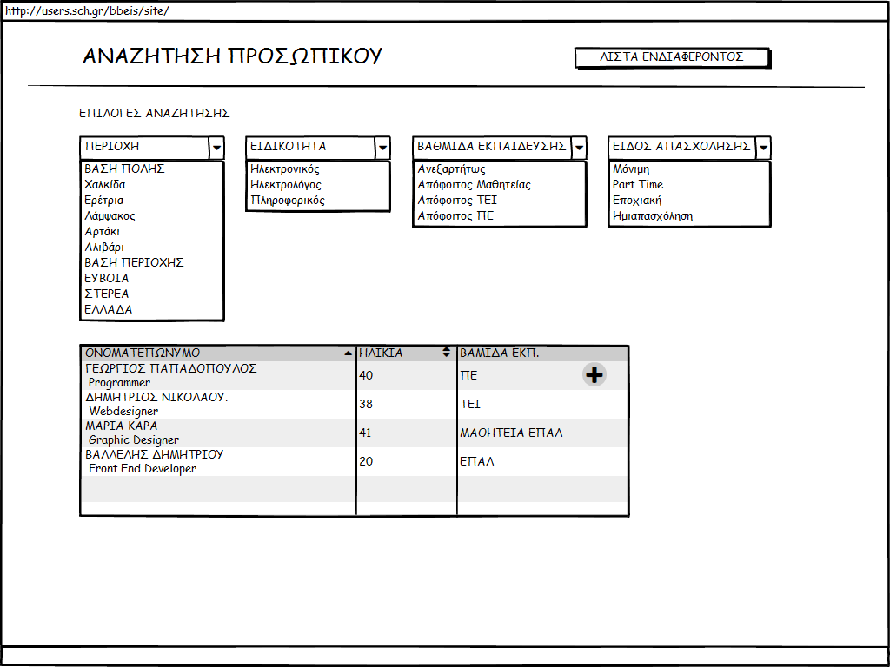
επιΜΕΝΩ στον Τόπο μου
ΕΠΑγγεΛματική σταδιοδρομία

Slide 9
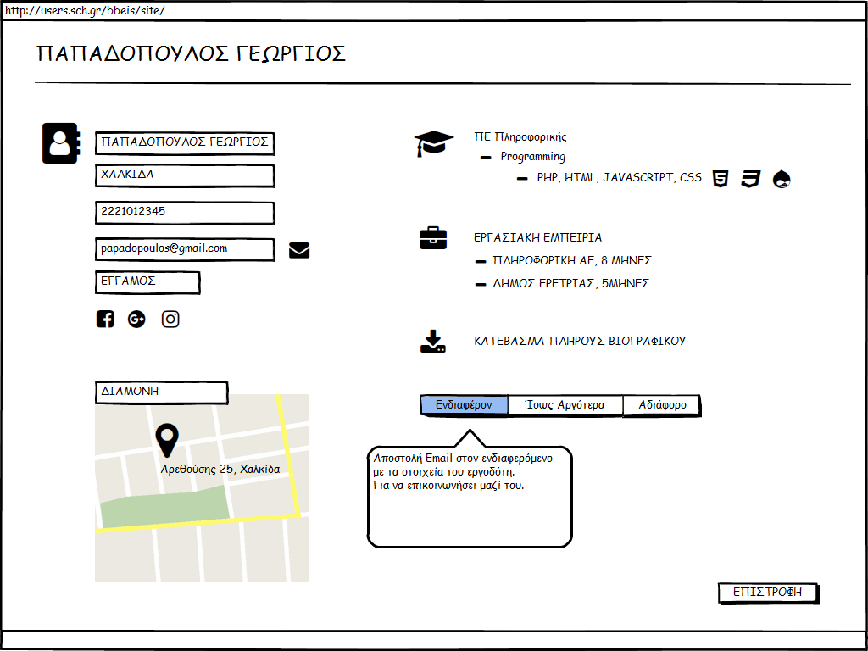
επιΜΕΝΩ στον Τόπο μου
ΕΠΑγγεΛματική σταδιοδρομία

Slide 10
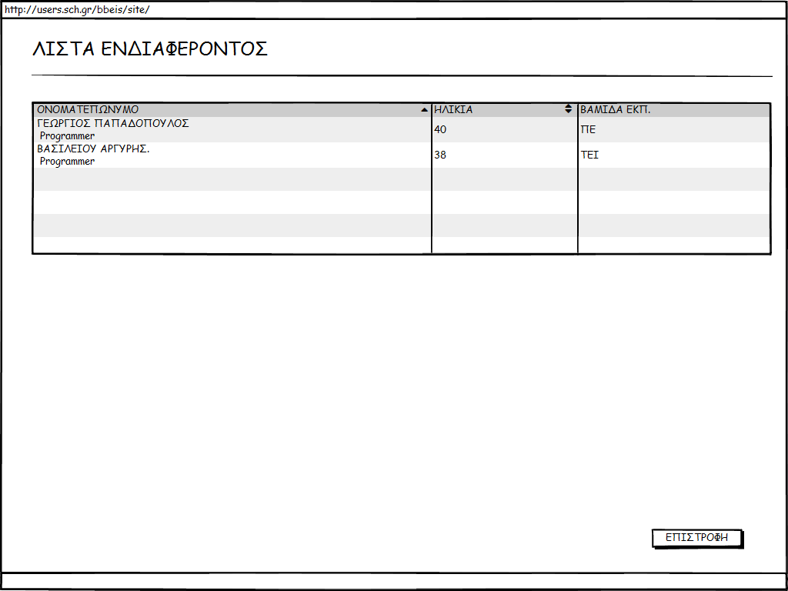
επιΜΕΝΩ στον Τόπο μου
ΕΠΑγγεΛματική σταδιοδρομία

Slide 11
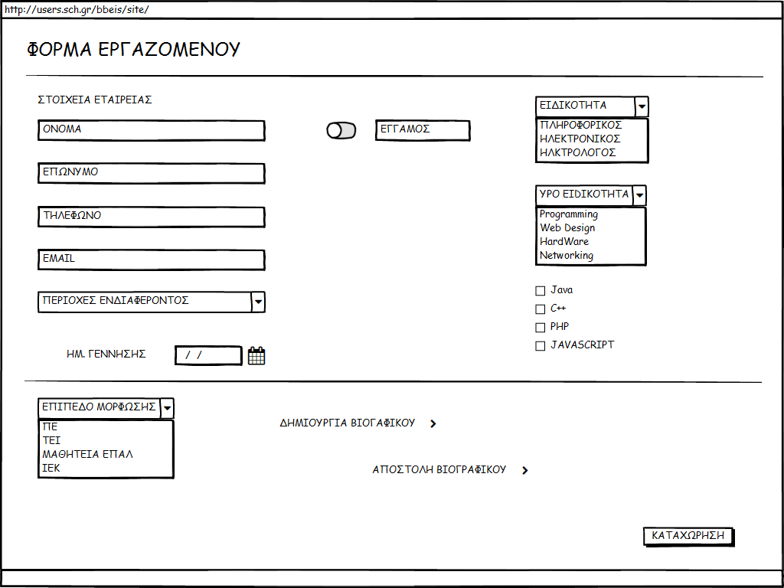
επιΜΕΝΩ στον Τόπο μου
ΕΠΑγγεΛματική σταδιοδρομία

Slide 12
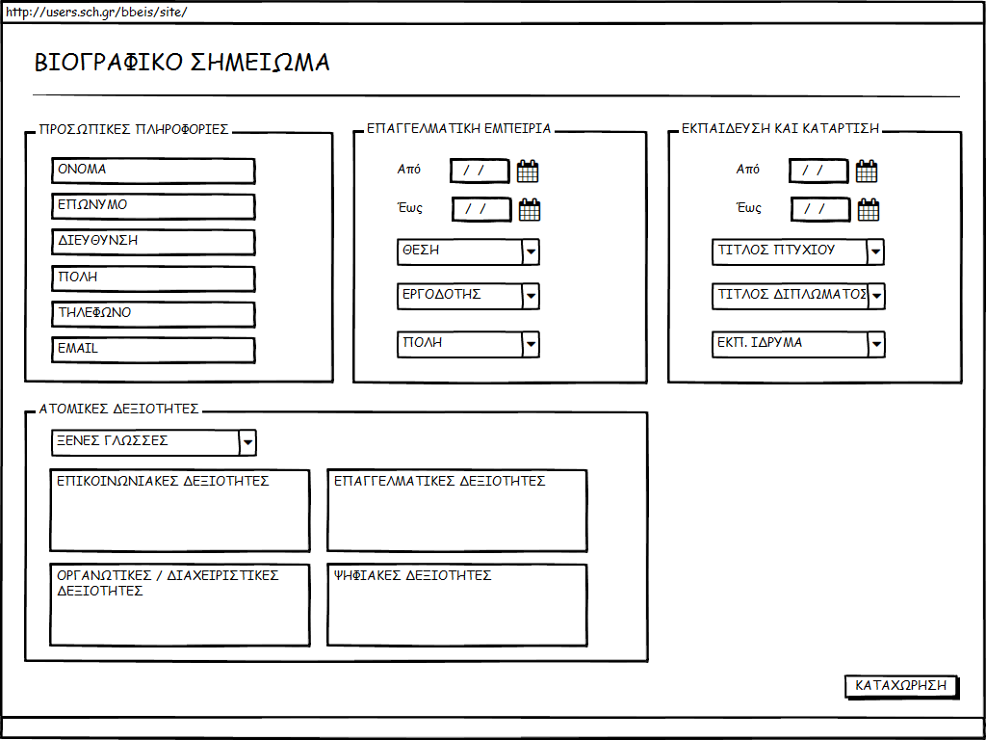
επιΜΕΝΩ στον Τόπο μου
ΕΠΑγγεΛματική σταδιοδρομία

Slide 13
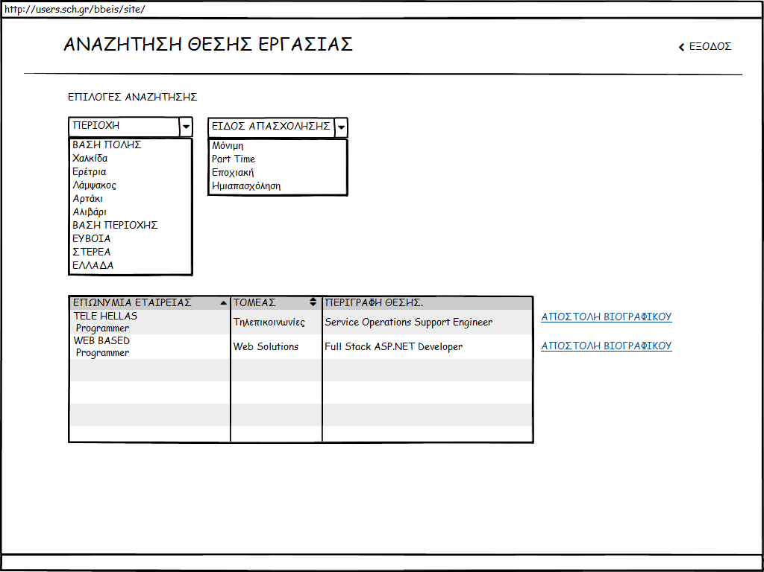
επιΜΕΝΩ στον Τόπο μου
ΕΠΑγγεΛματική σταδιοδρομία

Slide 14
επιΜΕΝΩ στον Τόπο μου
ΕΠΑγγεΛματική σταδιοδρομία
Γιατί το κάναμε;
Με αφορμή την Μαθητεία των ΕΠΑ.Λ. όπου συνδέουμε ήδη την προσφορά με την ζήτηση εργασίας και κατέχοντας πλέον την απαραίτητη εμπειρία, προσπαθούμε να το πάμε ένα βήμα παραπέρα, κατά την οποία όλη η διαδικασία θα είναι αυτοματοποιημένη, οργανωμένη και πλήρης.

Slide 15
επιΜΕΝΩ στον Τόπο μου
ΕΠΑγγεΛματική σταδιοδρομία
Γιατί το κάναμε;
Βλέποντας τα προβλήματα των νέων λόγο ανεργίας, στην περιφέρειά μας και όχι μόνο, σαν ΕΠΑ.Λ. έχουμε την υποχρέωση να προσπαθήσουμε να τους βοηθήσουμε να ΜΕΝΟΥΝ στον τόπο τους, στοχεύοντας στο πρόβλημα της επικοινωνίας μεταξύ προσφοράς & ζήτησης εργασίας.

Slide 16
επιΜΕΝΩ στον Τόπο μου
ΕΠΑγγεΛματική σταδιοδρομία
Τι προσφέρει η εφαρμογή;
Εκτός της σύνδεσης της προσφοράς & ζήτησης θέσεων εργασίας, είναι ένα χρήσιμο εργαλείο, από όπου θα μπορούν να βγαίνουν στοιχεία για τις πραγματικές ανάγκες που υπάρχουν στην αγορά εργασίας, σε επίπεδο:
Περιφέρειας
Νομού
Περιοχής
ίσως και πόλης

Slide 17
επιΜΕΝΩ στον Τόπο μου
ΠΕΡΙΟΧΗ ΣΤΕΡΕΑΣ ΕΛΛΑΔΟΣ
ΤΟΜΕΑΣ ΠΛΗΡΟΦΟΡΙΚΗΣ
ΕΠΑγγεΛματική σταδιοδρομία
ΠΕΡΙΟΧΗ ΛΑΜΙΑΣ
ΤΟΜΕΑΣ ΓΕΩΠΟΝΙΑΣ & ΠΕΡΙΒΑΛΛΟΝΤΟΣ

Slide 18
επιΜΕΝΩ στον Τόπο μου
ΕΠΑγγεΛματική σταδιοδρομία
Πιθανοί υποστηριχτές…
Υπουργείο Παιδείας
Περιφέρεια Στερεάς Ελλάδας
Επιμελητήρια
Σύνδεσμοι Βιομηχανιών
Εργατικά Κέντρα
Ιδιώτες χορηγοί

Slide 19
επιΜΕΝΩ στον Τόπο μου
ΕΠΑγγεΛματική σταδιοδρομία
Επιχειρηματικά
Συνδρομές
Χρέωση ανά προσφορά ή ζήτηση θέσης εργασίας
Διαφημίσεις
Δωρεές
Πώληση ανώνυμων ποσοτικών στατιστικών στοιχείων

Slide 20
επιΜΕΝΩ στον Τόπο μου
ΕΠΑγγεΛματική σταδιοδρομία
Θα μας προτιμήσουν γιατί…
…παρόλη την πληθώρα εφαρμογών το πρόβλημα εξακολουθεί να υπάρχει.
…ήδη τα ΕΠΑ.Λ. έχουν γίνει ένας οργανισμός σύνδεσης της προσφοράς και ζήτησης εργασίας μέσο του θεσμού της Μαθητείας.
… υπάρχει ήδη η εν δυνάμει αρχική βάση πάνω στην οποία μπορεί πολύ γρήγορα να λειτουργήσει η πλατφόρμα.
… μας το ζητάει η ίδια η αγορά.
… δεν είμαστε απρόσωποι.
…είμαστε έτοιμοι.

Slide 21
επιΜΕΝΩ στον Τόπο μου
ΕΠΑγγεΛματική σταδιοδρομία
Λεωνίδας Τούτσης – Υπεύθυνος Μαθητείας ΕΠΑ.Λ. Στερεάς Ελλάδας
Βασίλειος Φωτεινός – Καθηγητής Πληροφορικής ΕΠΑΛ
Νεκτάριος Μουζέλης – Προγραμματιστής - Αναλυτής
Ευχαριστούμε για την προσοχή σας.

